Slide 2
Krvná skupina alebo krvný typ je charakteristika vlastností červených krviniek v krvi jedinca, resp. sacharidov a bielkovín na ich bunkovej membráne. Najdôležitejšie klasifikácie pre popis ľudských krvných skupín sú AB0 a Rhesus faktor (Rh faktor). Známych je ale aj približne ďalších 50 systémov krvných typov. Často sú ale menej významné ako AB0 a Rh.
Krvná skupina je určená antigénmi na povrchu červených krviniek. Niektoré antigény sú čisté bielkoviny, iné tvoria bielkoviny s polysacharidmi. Neprítomnosť niektorého z týchto znakov spôsobuje prirodzenú produkciu príslušných protilátok (pozri nižšie).

Slide 3
Najvýznamnejšie kritérium pre rozdelenie krvi do skupín je tzv. AB0 systém. Ľudská krv sa rozlišuje podľa prítomnosti antigénov A a B:
krv typu A obsahuje antigén A a protilátky anti-B
krv typu B obsahuje antigén B a protilátky anti-A
krv typu AB obsahuje antigény A i B a neobsahuje protilátky anti-A ani anti-B
krv typu 0 neobsahuje antigény A ani B a obsahuje protilátky anti-A i anti-B
Na svete je najčastejší krvný typ 0, ale v niektorých oblastiach. Typ AB sa vyskytuje najmenej.

Slide 4
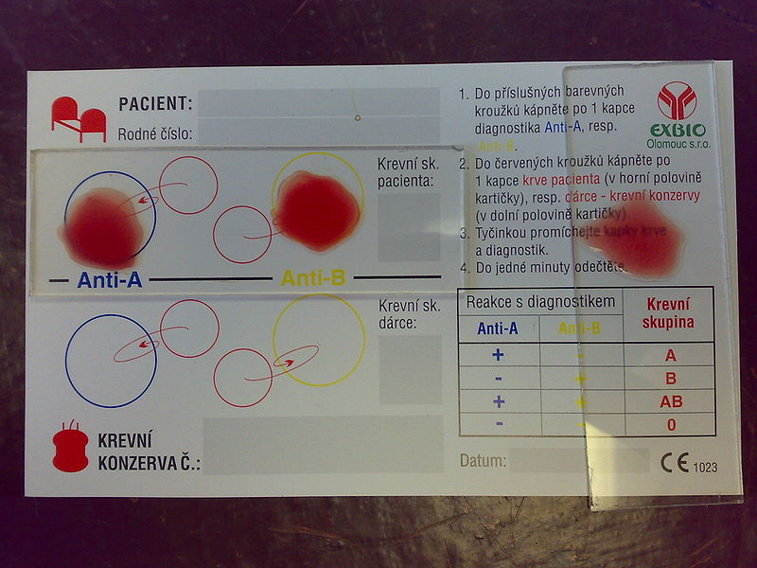
Antigény AB0 sa nevyskytujú len na červených krvinkách, ale tiež v iných tkanivách (pečeň, obličky, pľúca). Okrem iného tiež ovplyvňujú krvácanie a zrážanie krvi.
Krvná skupina 0-

Slide 5
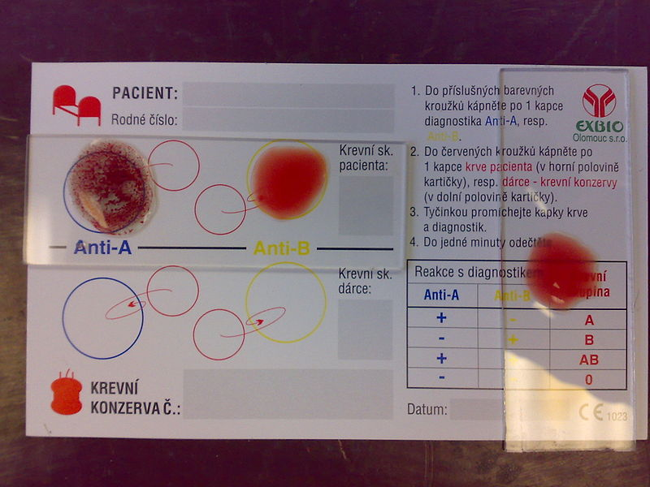
A-

Slide 6
Rhesus (Rh) faktor
Druhý významný krvný typ rozlišujúci krv podľa tzv. Rhesus faktoru (skrátene Rh faktoru) popísal Karl Landsteiner a Alexander Weiner v roku 1940. Rh faktor je pomenovaný podľa makakov Macaca mulatta (anglicky Rhesus Macaque), u ktorých ho Landsteiner a Weiner objavili.
Rh faktor spôsobuje skupina zhruba 40 antigénov, ale najvýznačnejších je päť antigénov uložených na troch génoch:
antigén C: genotypy CC alebo Cc
antigén c: genotyp cc
antigén D: genotypy DD alebo Dd
antigén E: genotypy EE alebo Ee
antigén e: genotyp ee
Najsilnejší je antigén D; keď je antigén D prítomný na povrchu červených krviniek, označuje sa krv ako Rh+, v opačnom prípade Rh−. Najčastejšie je označenie Rh faktoru spojené s typom AB0 a zapisuje sa napr. ako A−. Ľudia s krvou bez antigénu D nemôžu prijímať krv Rh+, pretože by si proti antigénu D vytvorili protilátky a darovanú krv by neprijali – nastala by hemolytická reakcia.
Reakcia na prítomnosť antigénu D je príčinou tzv. hemolytickej choroby novorodencov. Tá sa môže prejaviť v tele matky s krvou Rh−, ktorá už porodila dieťa s Rh+ otcom (a toto dieťa malo Rh+) alebo dostala transfúziu krvi Rh+. V jej tele sú už vytvorené protilátky anti-D, ktoré môžu ohroziť nový plod. V minulosti neriešiteľná situácia (dochádzalo k úmrtím ďalších detí) sa dnes rieši veľmi jednoducho – injekčným podaním antiglobulínu matke po pôrode. Deti s Rh+ narodené matke s Rh- potom majú po narodení iba menšie komplikácie vo forme novorodeneckej žltačky.

Slide 7
V slovenskej populácií je najčastejšia krvná skupina A (42 % populácie) potom skupina 0 (38 %), B (13 %) a AB (7 %). Zhruba 85 % slovenskej populácie je Rh pozitívnych.

Slide 8
Tabuľka názorne ukazuje, že príjemca s krvou AB+ môže obdržať krv akéhokoľvek darcu, preto sa mu tiež hovorí univerzálny príjemca. Naopak krv skupiny 0− môže byť darovaná všetkým príjemcom, ide o univerzálneho darcu.
tabuľka kompatibility krvi
príjemca | darca
 | 0− | 0+ | B− | B+ | A− | A+ | AB− | AB+
AB+ | * | * | * | * | * | * | * | *
AB− | * |  | * |  | * |  | *
A+ | * | * |  |  | * | *
A− | * |  |  |  | *
B+ | * | * | * | *
B− | * |  | *
0+ | * | *
0− | *

Slide 9
tabuľka kompatibility krvnej plazmy krvná skupina príjemcu darca musí byť AB 0, A, B alebo AB A A alebo 0 B B alebo 0 0 0
tabuľka kompatibility krvnej plazmy
krvná skupina príjemcu | darca musí byť
AB | 0, A, B alebo AB
A | A alebo 0
B | B alebo 0
0 | 0

